Slide 1


Повторение темы «Тригонометрия, применение тригонометрических формул».

Slide 2


Цели урока:
Ты повторишь:
изученные тригонометрические формулы.
Ты закрепишь:
умение применять их при преобразованиях и вычислениях.

Slide 3

t ϵ единичной окружности =>
основное тригонометрическое тождество

Slide 4
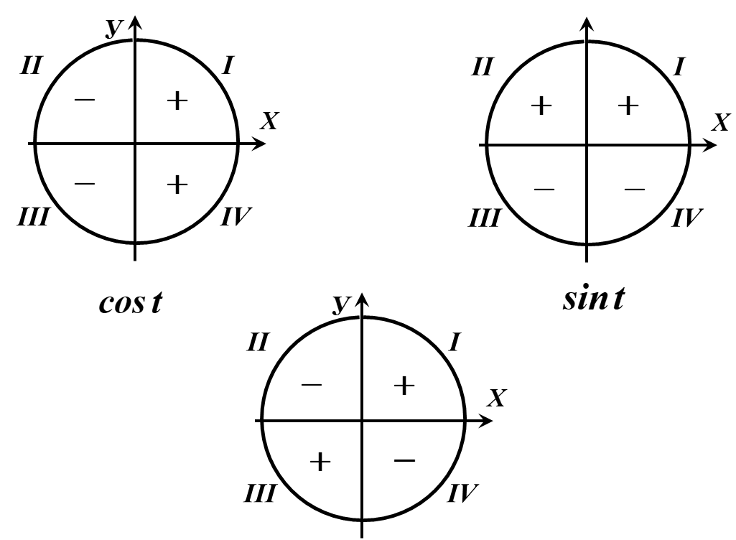
Знаки тригонометрических функций
Есіңе түсір

Slide 5

Мектеп асханасында
Чётность, нечётность синуса, косинуса, тангенса и котангенса
Есіңе түсір
Нечетные функции
Четная функция

Slide 6

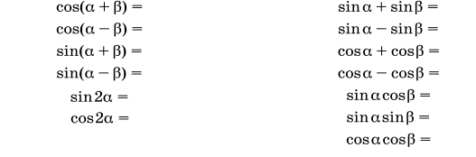
Запиши правые части равенств , не подглядывая в учебник или шпаргалку :
Есіңе түсір

Slide 7
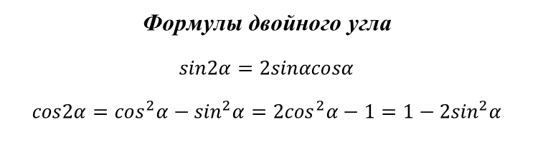
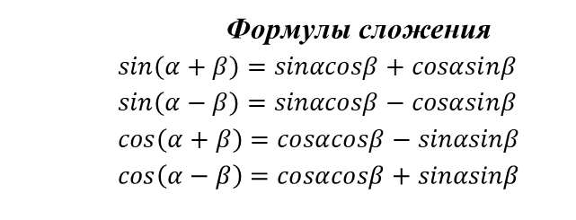
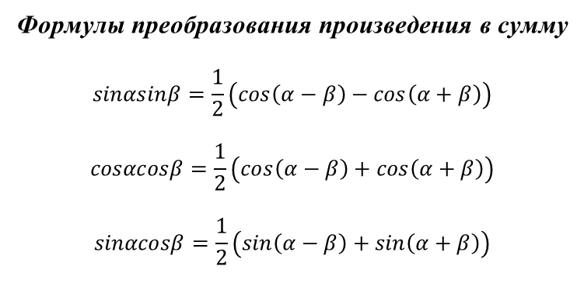
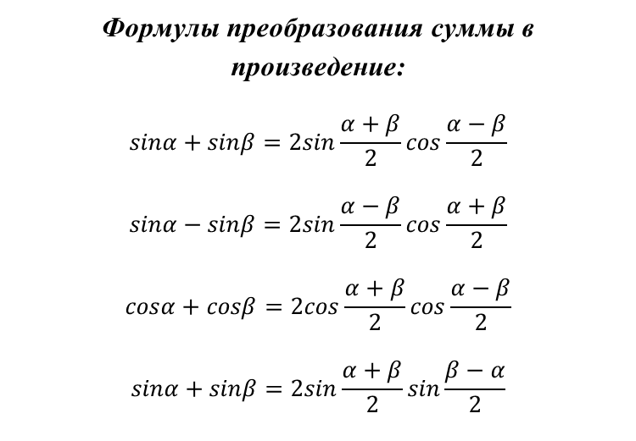
Проверь, правильно ли получилось.
Формулы сложения
$$sin\left(α+β\right)=sinαcosβ+cosαsinβ$$
$$sin\left(α−β\right)=sinαcosβ−cosαsinβ$$
$$cos\left(α+β\right)=cosαcosβ−sinαsinβ$$
$$cos\left(α−β\right)=cosαcosβ+sinαsinβ$$
Формулы двойного угла
$$sin2α=2sinαcosα$$
$$cos2α=\cos^{2}α−\sin^{2}α=2\cos^{2}α−1=1−2\sin^{2}α$$
Формулы преобразования суммы в произведение:
$$sinα+sinβ=2sin\frac{α+β}{2}cos\frac{α−β}{2}$$
$$sinα−sinβ=2sin\frac{α−β}{2}cos\frac{α+β}{2}$$
$$cosα+cosβ=2cos\frac{α+β}{2}cos\frac{α−β}{2}$$
$$sinα+sinβ=2sin\frac{α+β}{2}sin\frac{β−α}{2}$$
Формулы преобразования произведения в сумму
$$sinαsinβ=\frac{1}{2}\left(cos\left(α−β\right)−cos\left(α+β\right)\right)$$
$$cosαcosβ=\frac{1}{2}\left(cos\left(α−β\right)+cos\left(α+β\right)\right)$$
$$sinαcosβ=\frac{1}{2}\left(sin\left(α−β\right)+sin\left(α+β\right)\right)$$

Slide 8
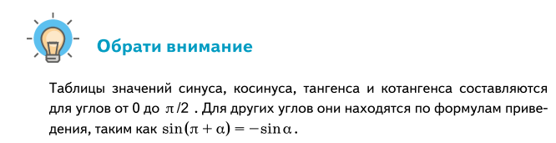
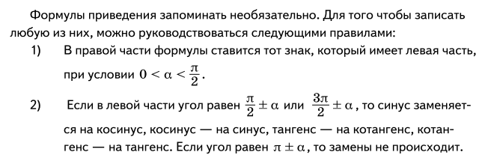

Slide 9
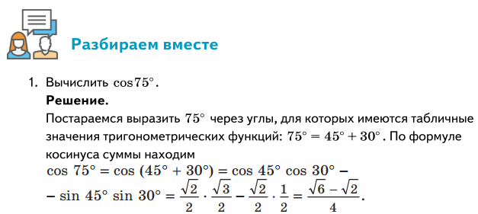

Slide 10
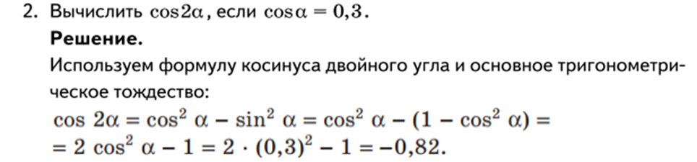


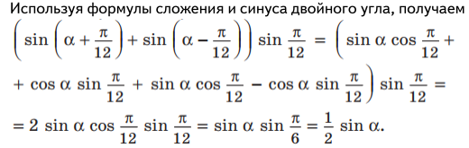
Решение. Используем формулу косинуса двойного угла и основное тригонометрическое тождество:
Решение.

Slide 11

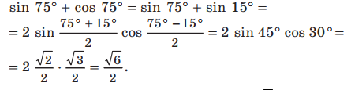
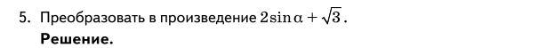
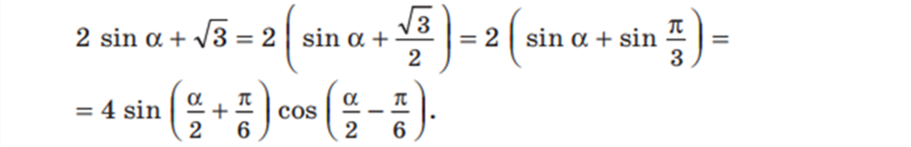
Перейдем к сумме синусов, которую затем представим в виде произведения:

Slide 12

Домашнее задание.
1.Выполни задание № 16 (а,в,д) из учебника на стр. 6 . Не забудь повторить таблицу значений тригонометрических функций.
2.Выполни задание № 17 (а) из учебника на стр. 7 . Не забудь повторить тригонометрические формулы.

